Slide 1
З допомогою цієї презентації Ви маєте можливість побувати в шкільних приміщеннях Друхівської ЗОШ І-ІІІ ступенів та познайомитись з педагогічним колективом

Slide 2
Історична довідка
Візитка школи
Перша парафіяльна школа відкрита в 70-і роки ХІХ ст. в хаті селянина Кардаша Федора.
Пізніше (роки точно не встановлено) біля церкви в простій хатині працювала церковно-приходська школа.
З 1909 року - земська школа.
У 1950 році школа стала семирічною.
1957 рік – Друхівська середня школа.
1974 рік – перехід в нове двоповерхове приміщення.
2002 рік - шкільну котельню переведено на природний газ.
2015 рік – котельню переведено на твердопаливні котли (брикет, дрова)

Slide 3
Паспорт школи
На 01.09.2016 року в школі у 13 класах навчається 223 учні, дві паралелі – 1 та 9 класи.
1-4 класи – 102 учні;
5-9 класи – 95 учнів;
10-11 класи – 26 учнів.
Середня наповнюваність класу – 17 школярів.
Працює:
вчителів – 26;
працівників середнього та технічного персоналу – 15.

Slide 4
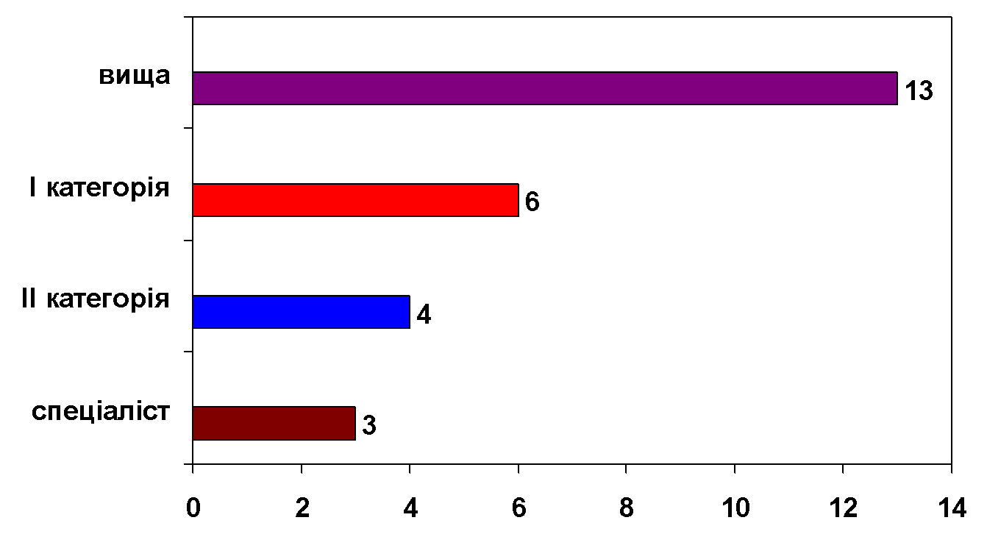
Якісний склад педагогічного колективу
за рівнем кваліфікації

Slide 5
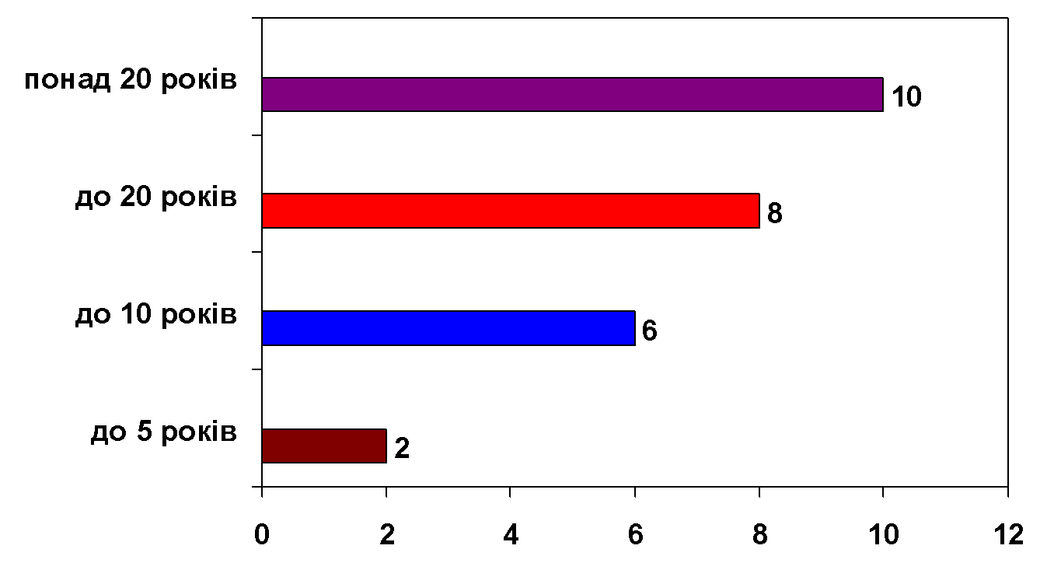
Якісний склад педагогічного колективу
за стажем роботи

Slide 6
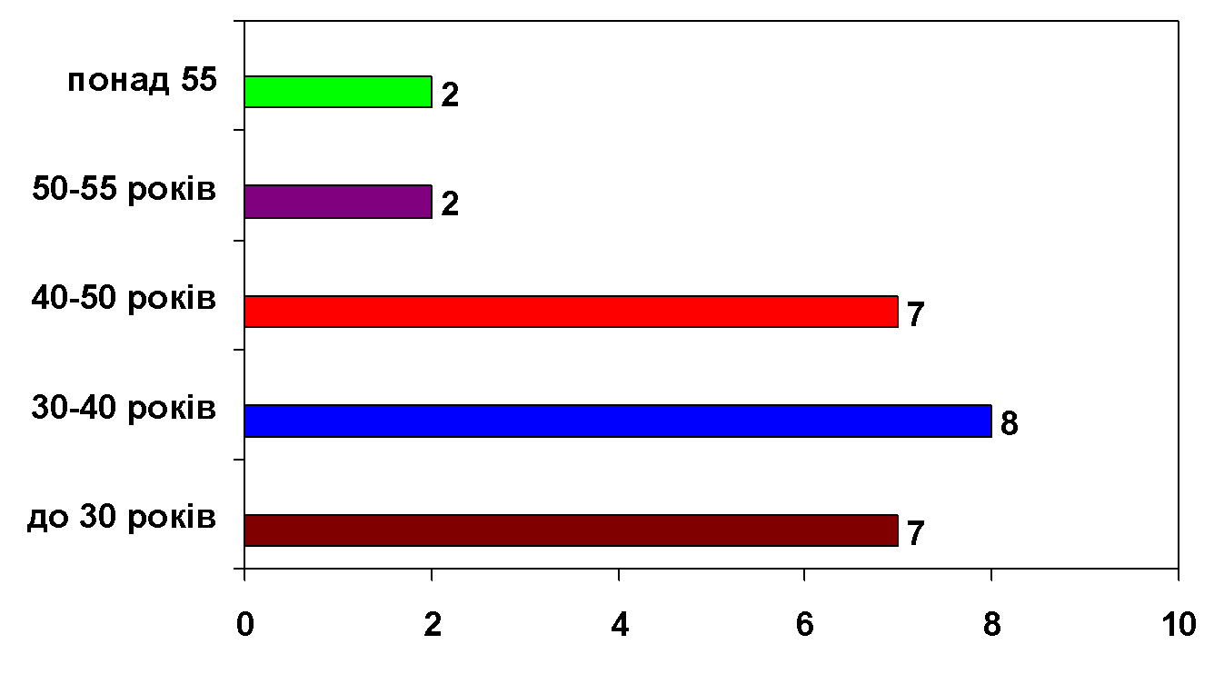
Якісний склад педагогічного колективу
за віком

Slide 7
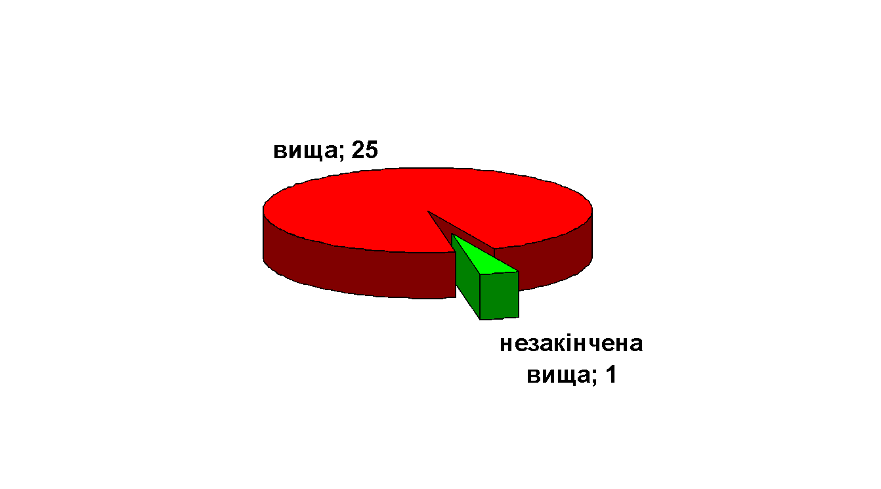
Якісний склад педагогічного колективу
за рівнем освіти

Slide 8
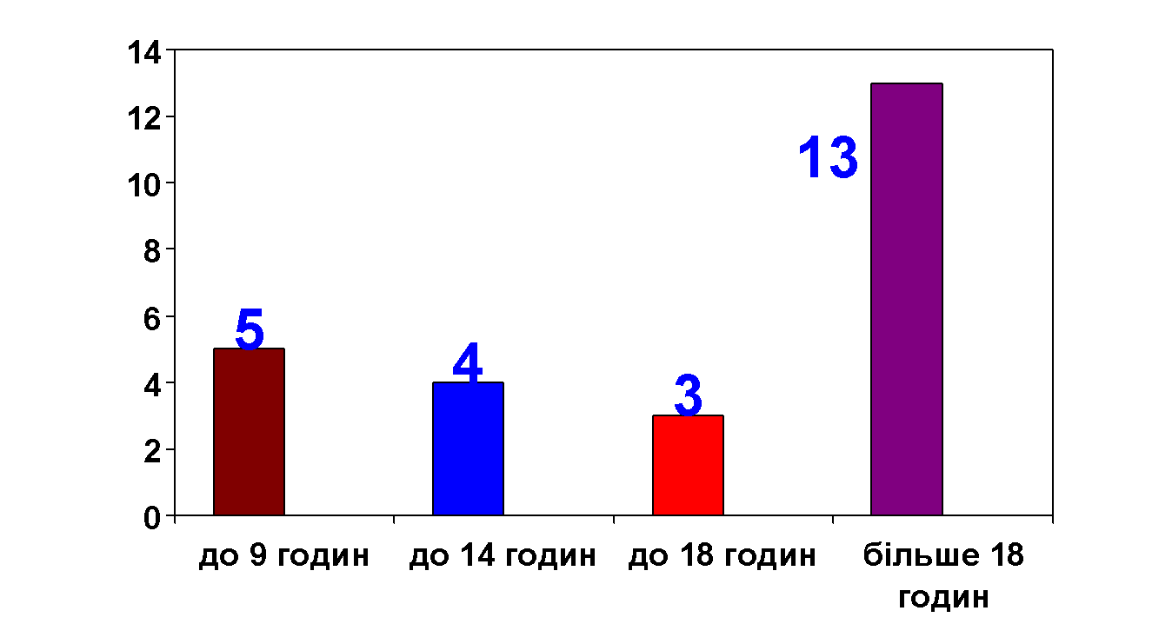
Тижневе навантаження вчителів

Slide 9
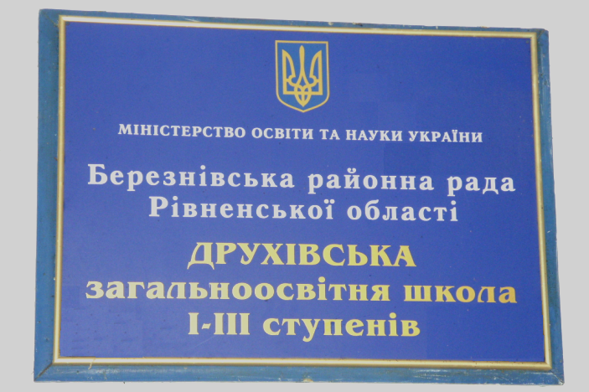
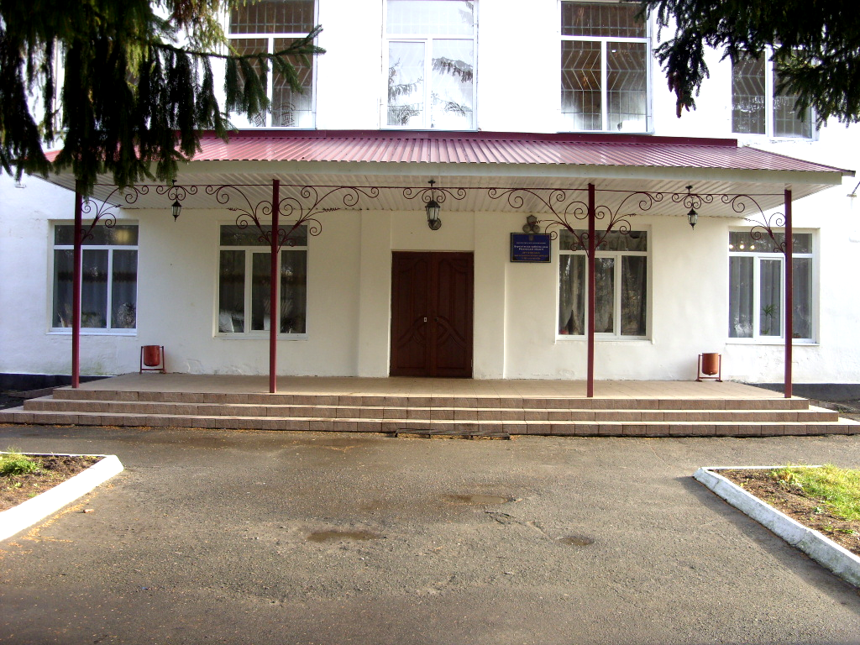
Запрошуємо у віртуальну екскурсію по навчальному закладу

Slide 10
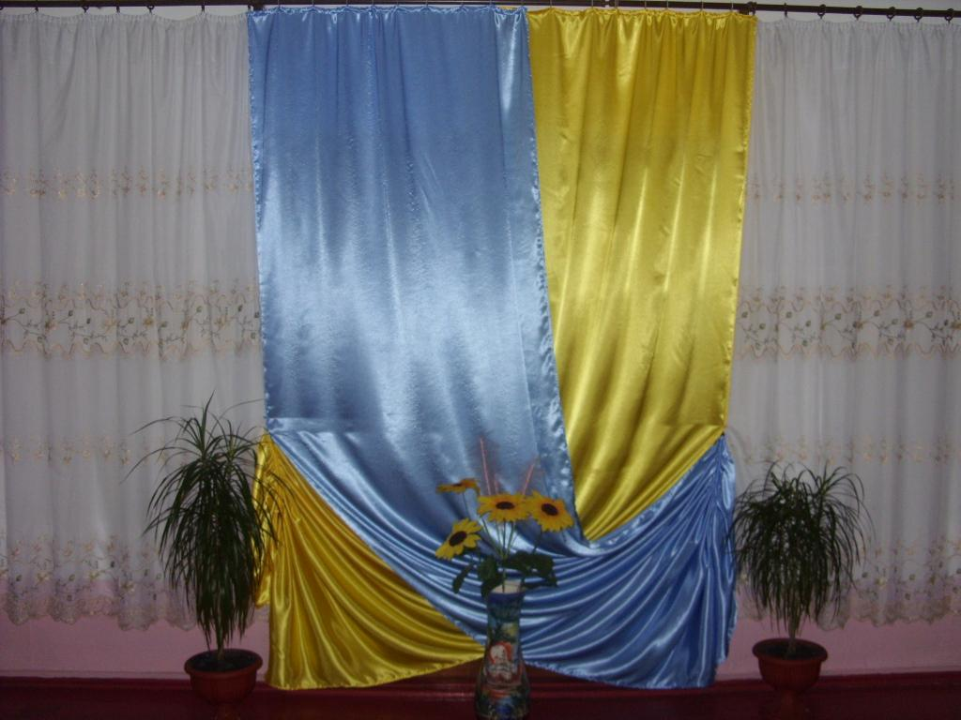
Куточок державної символіки

Slide 11
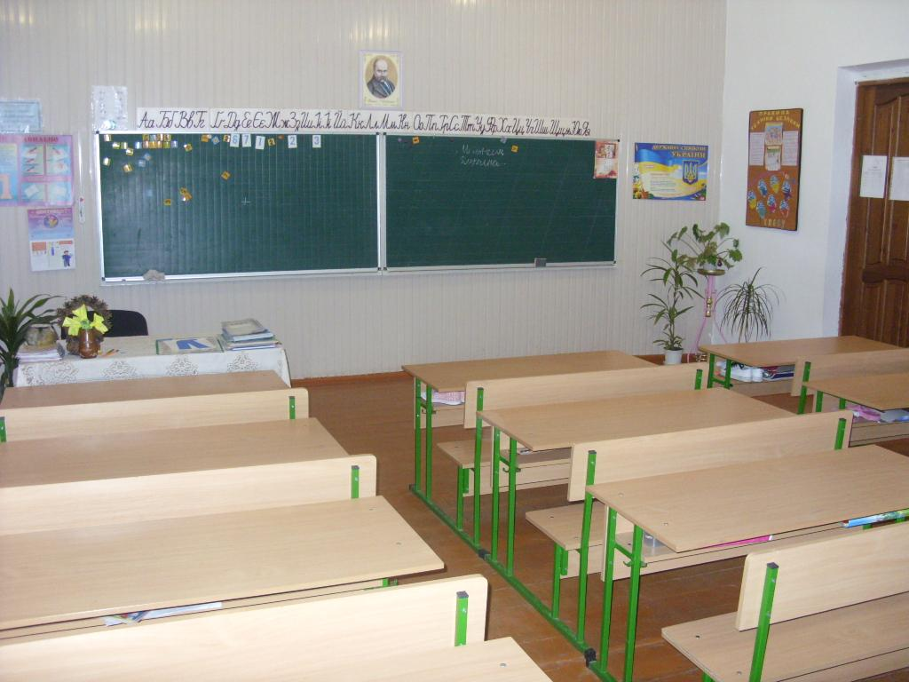
Кабінет 1-А класу

Slide 12
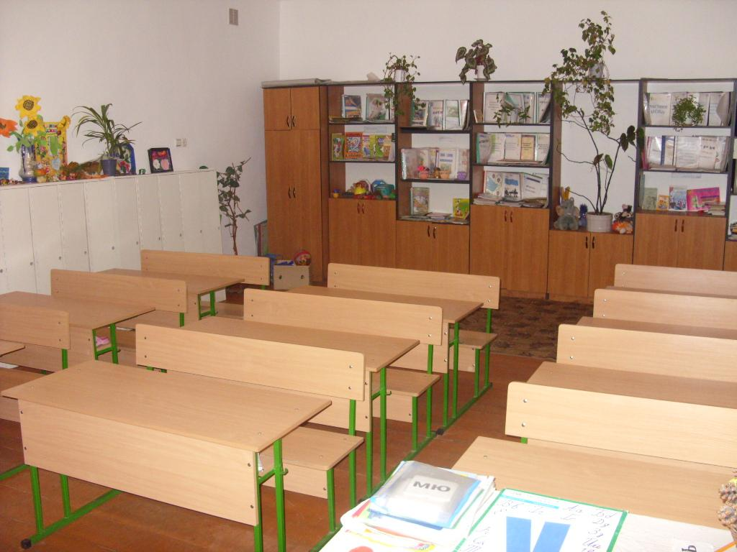
Кабінет 1-А класу

Slide 13
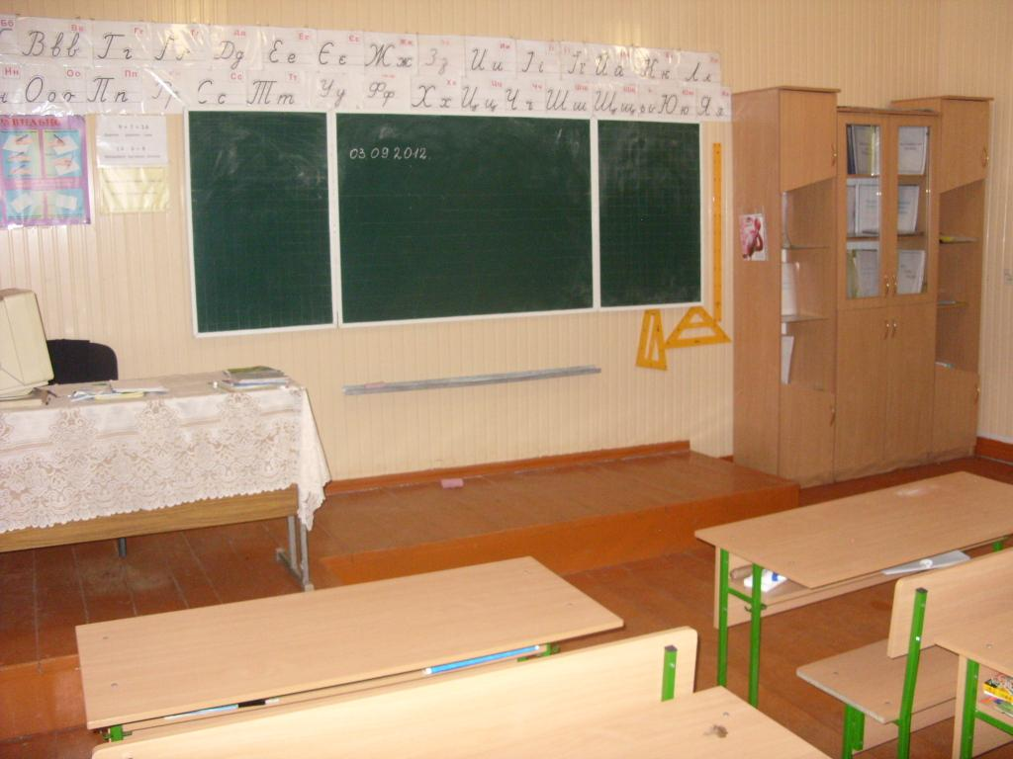
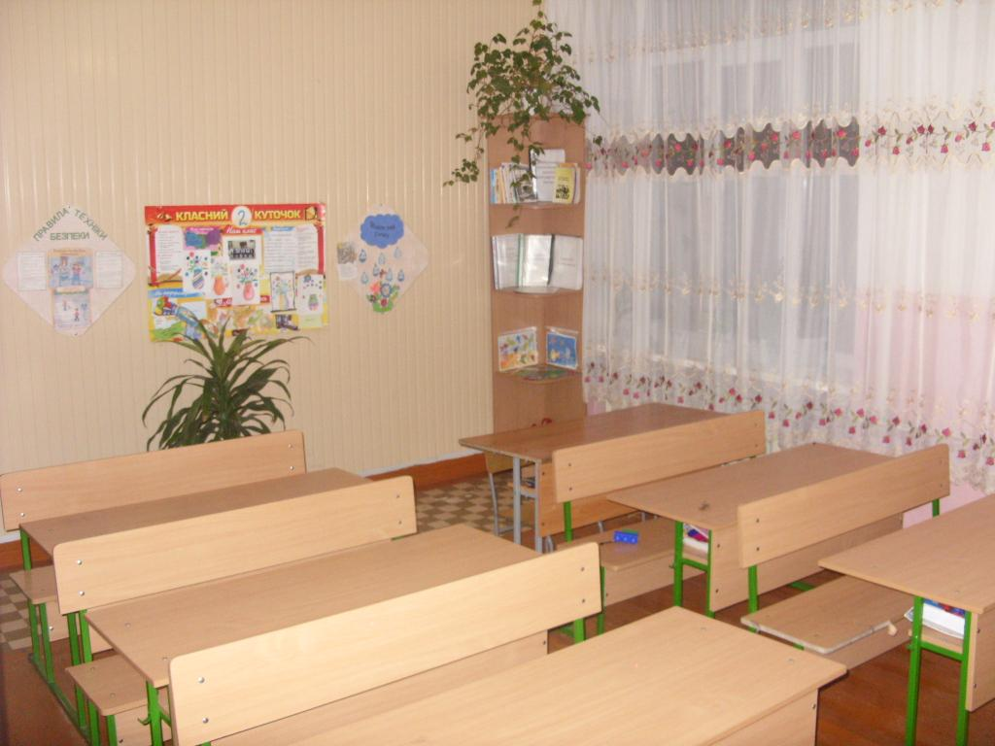
Кабінет 1-Б класу

Slide 14
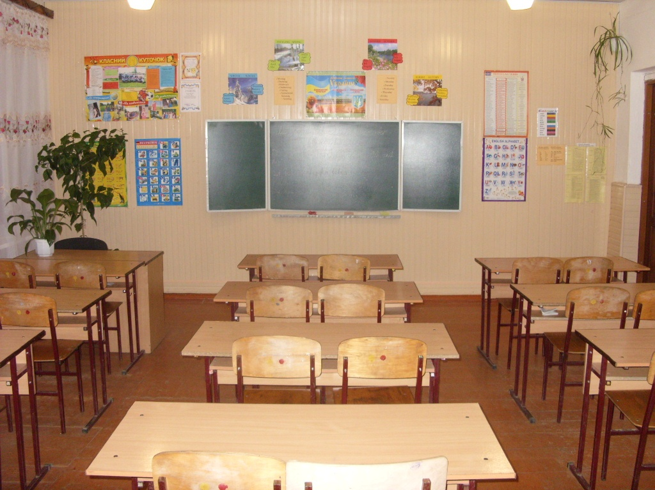
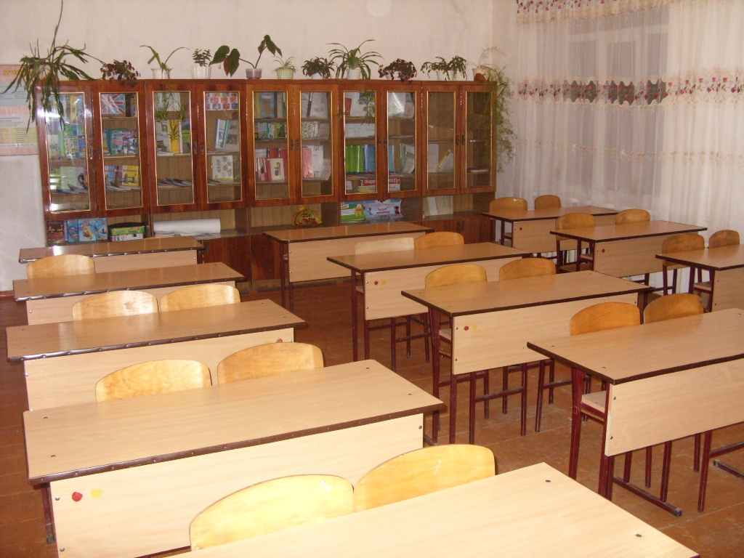
Кабінет 2 класу

Slide 15
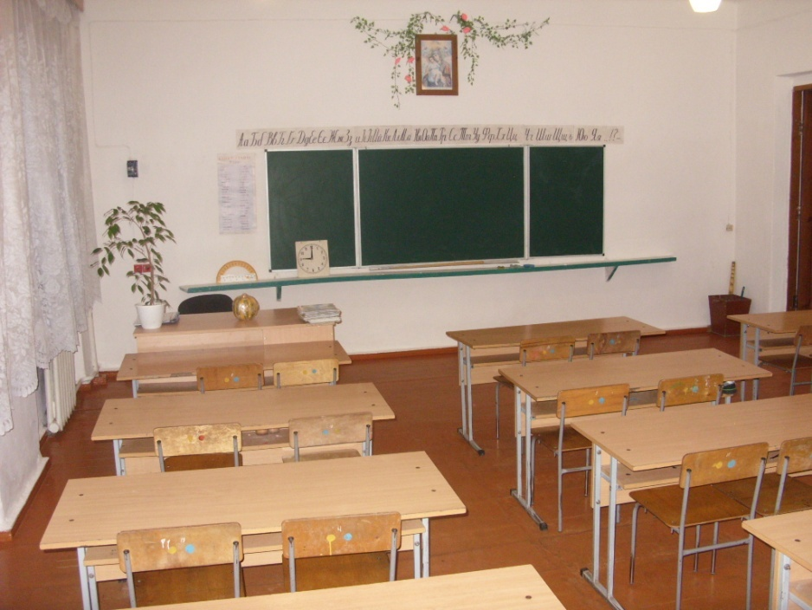
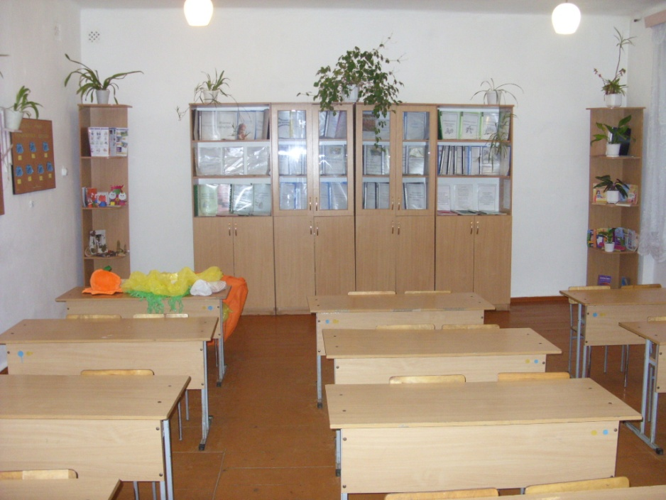
Кабінет 3 класу

Slide 16
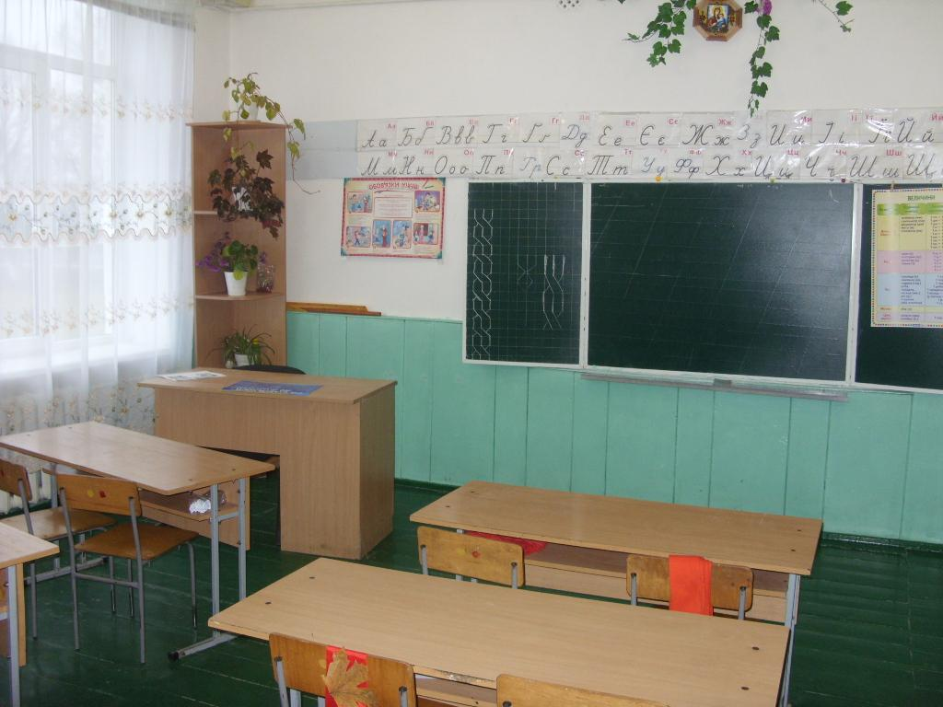
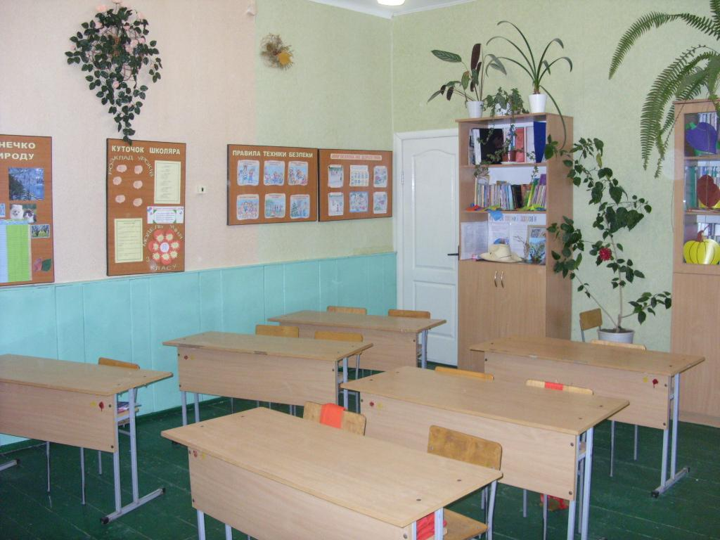
Кабінет 4 класу

Slide 17
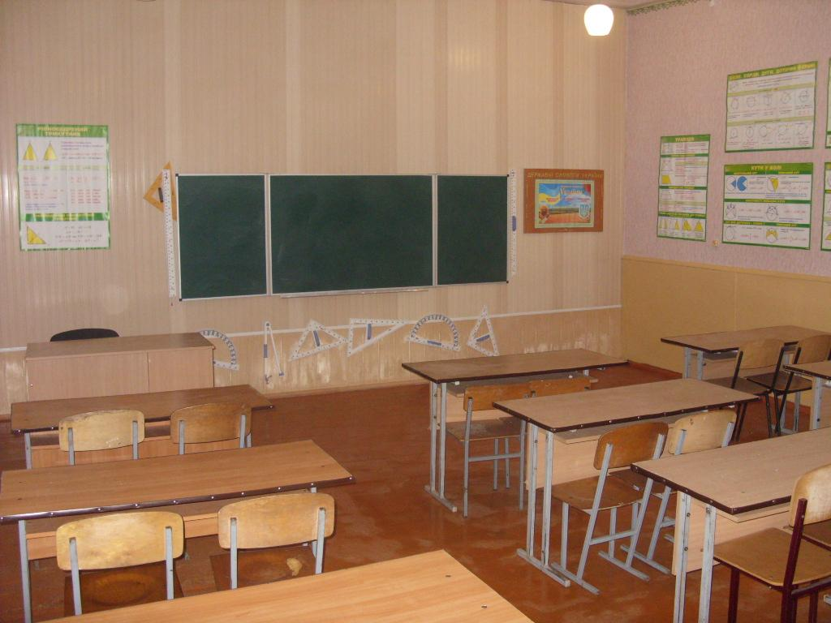
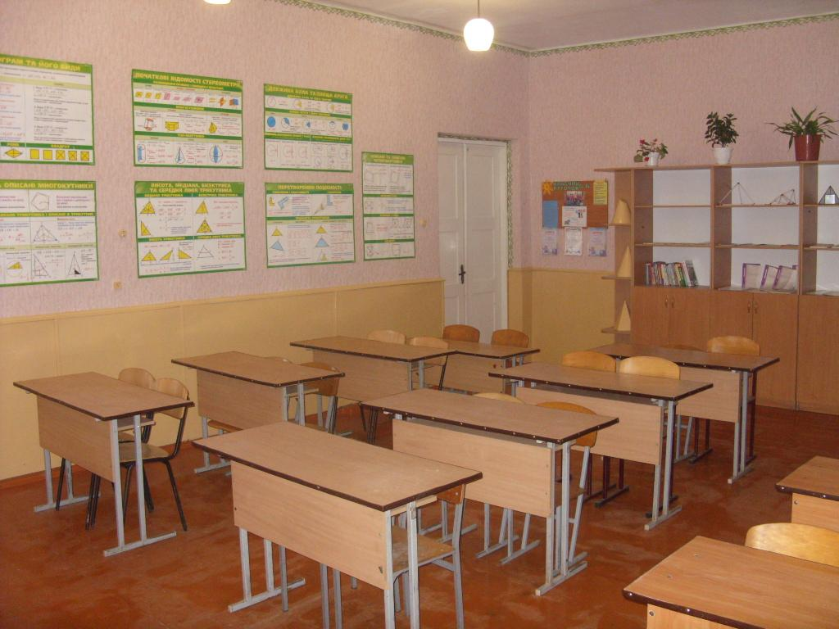
Кабінет математики

Slide 18
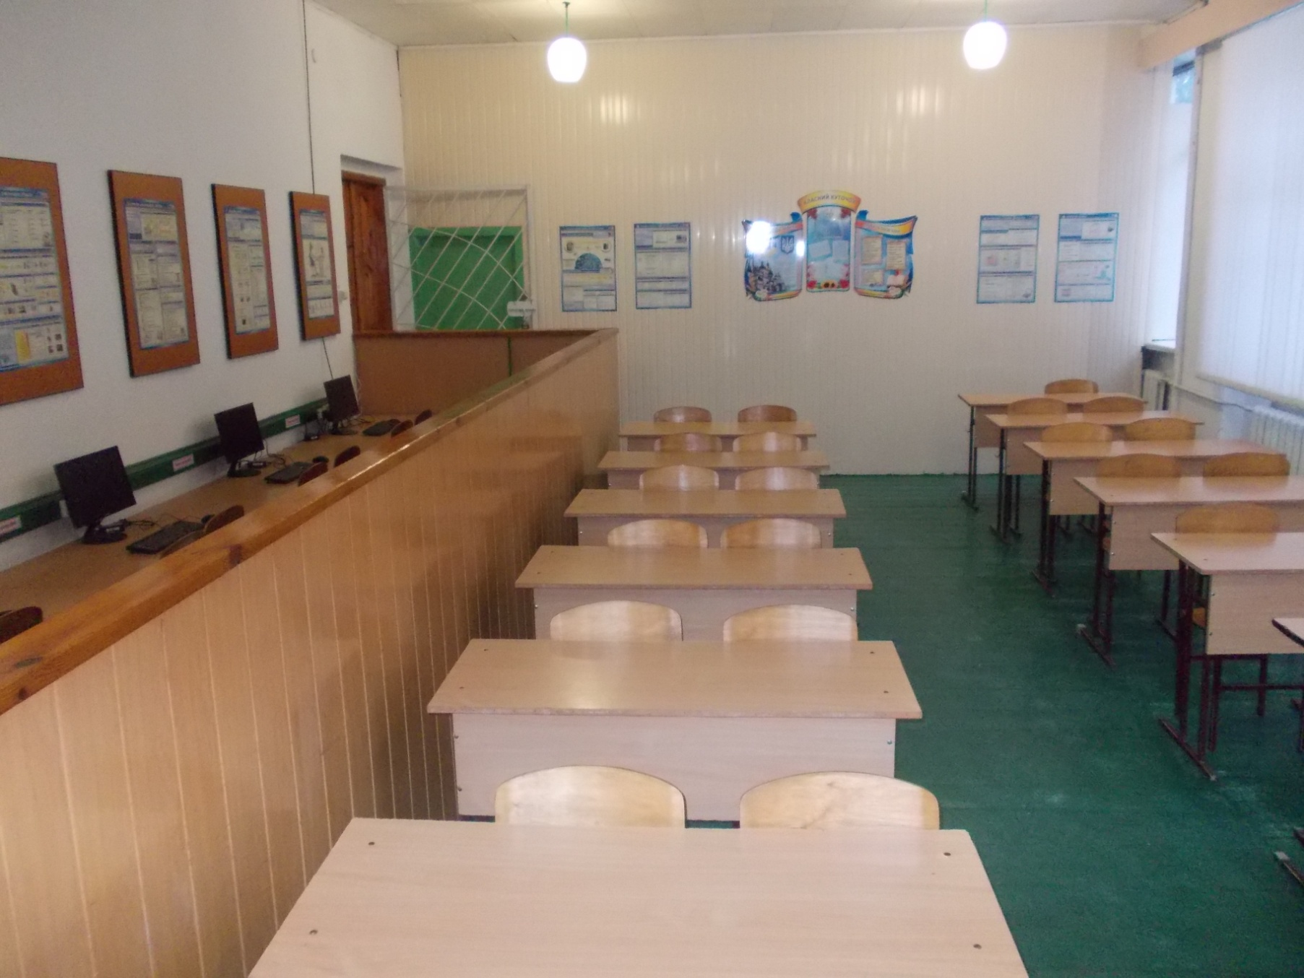
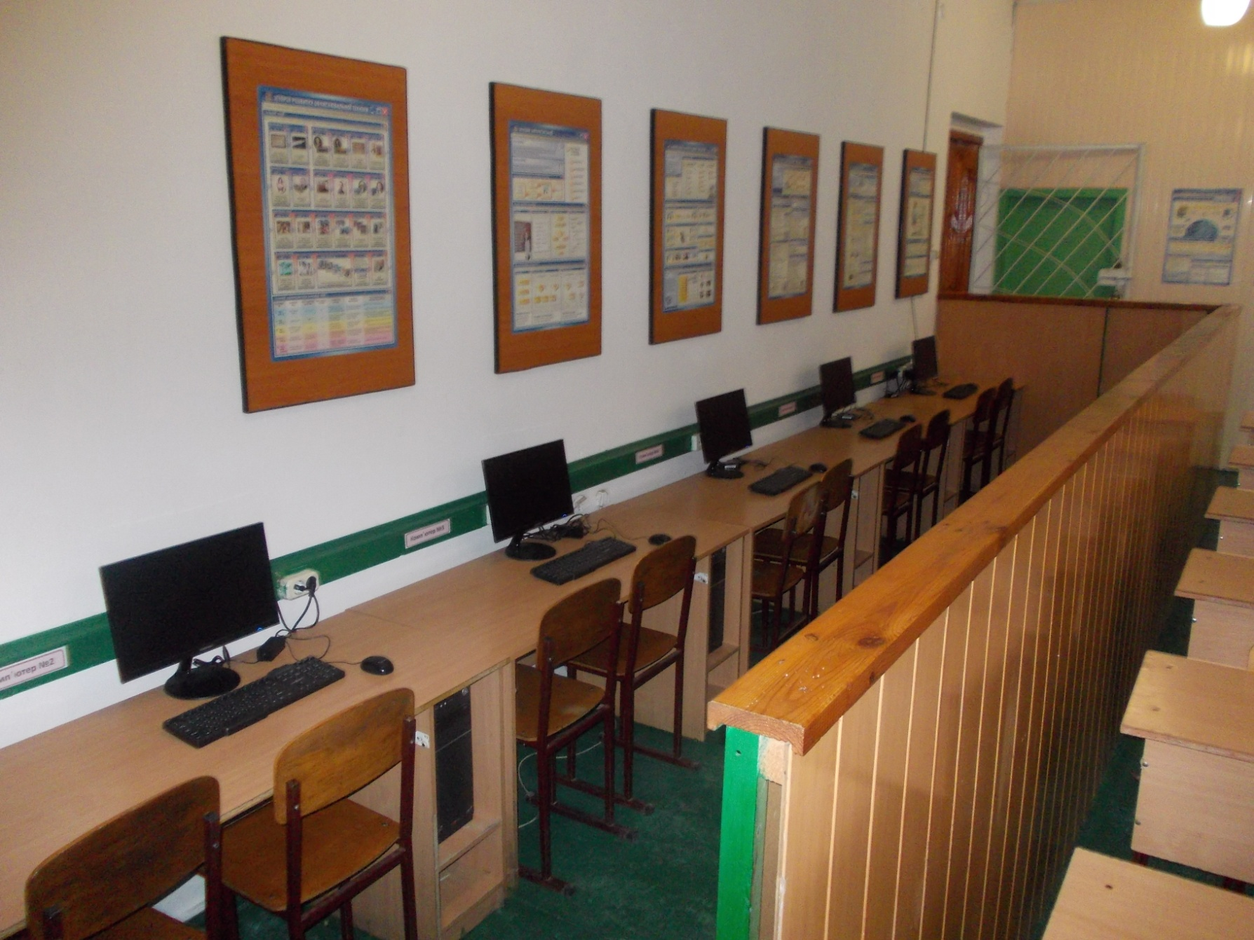
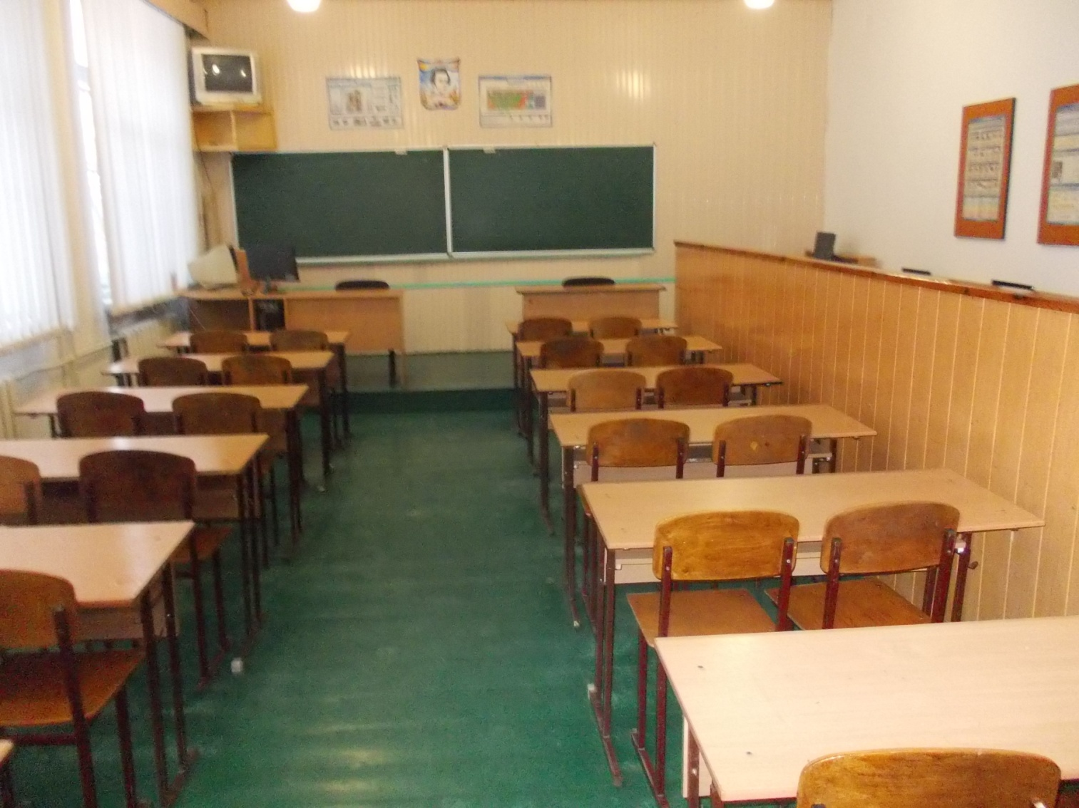
Кабінет інформатики

Slide 19
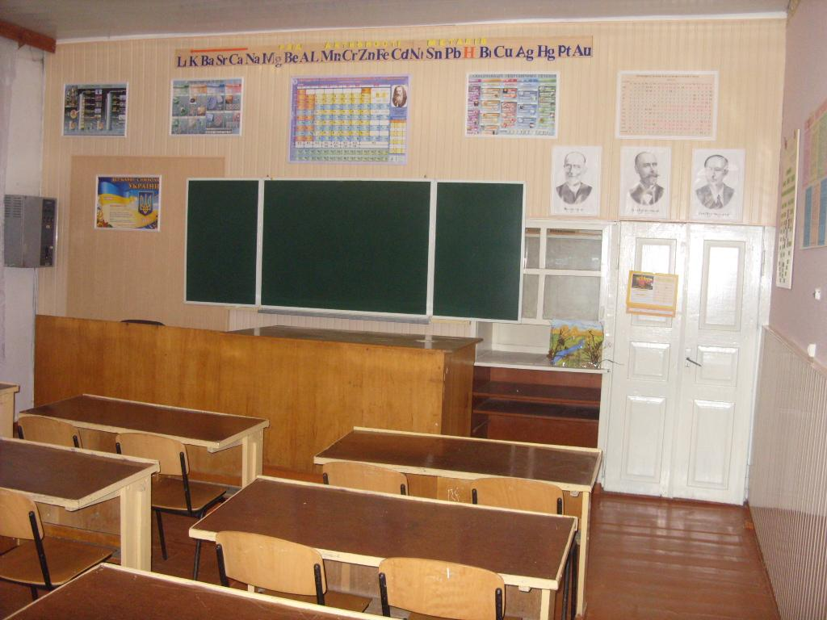
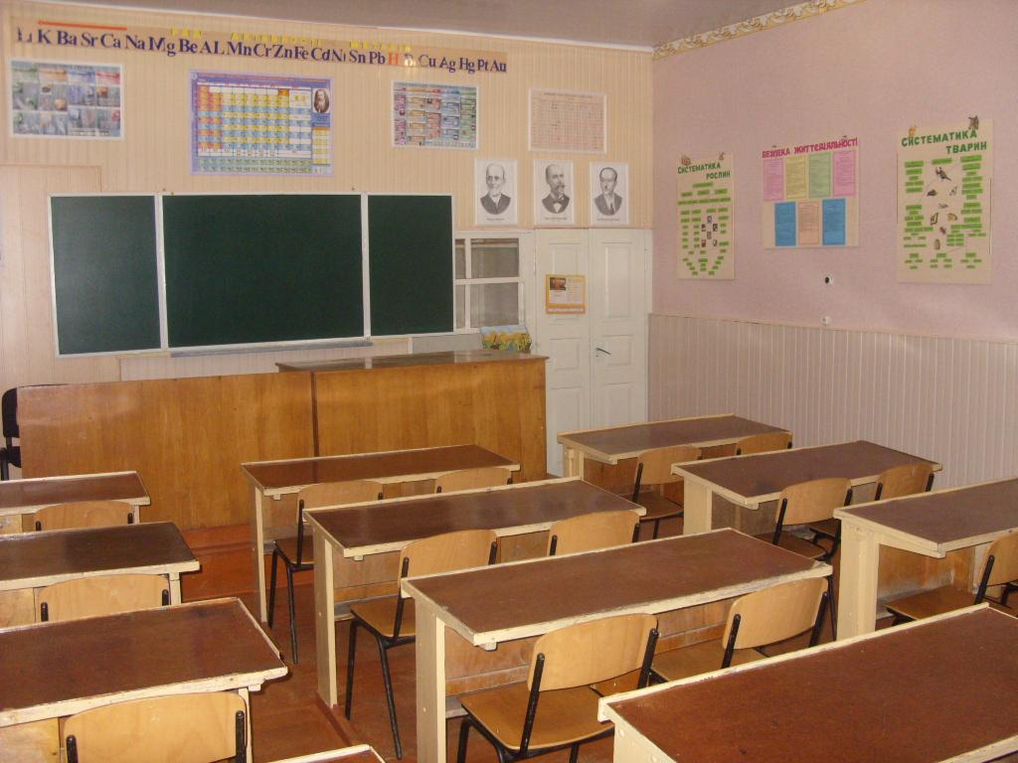
Кабінет хімії та біології

Slide 20
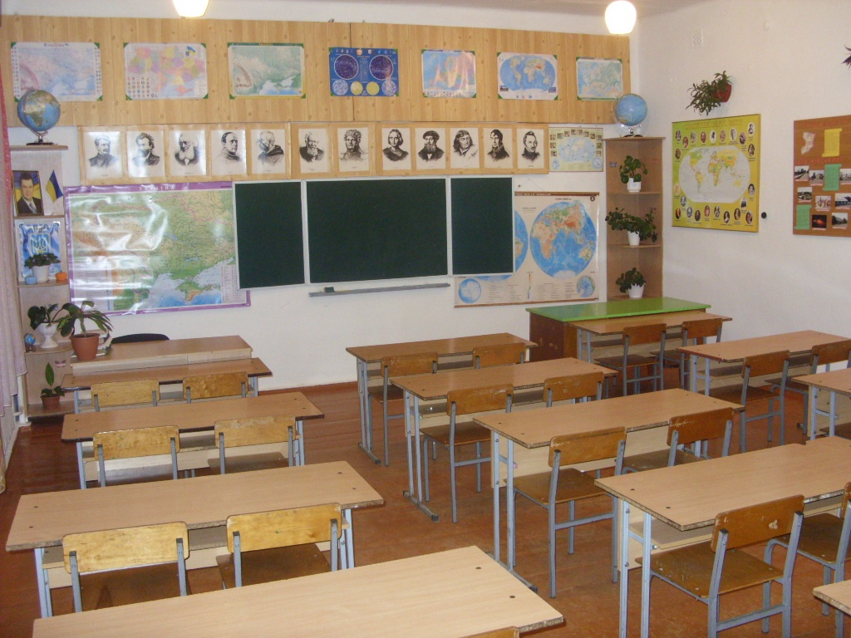
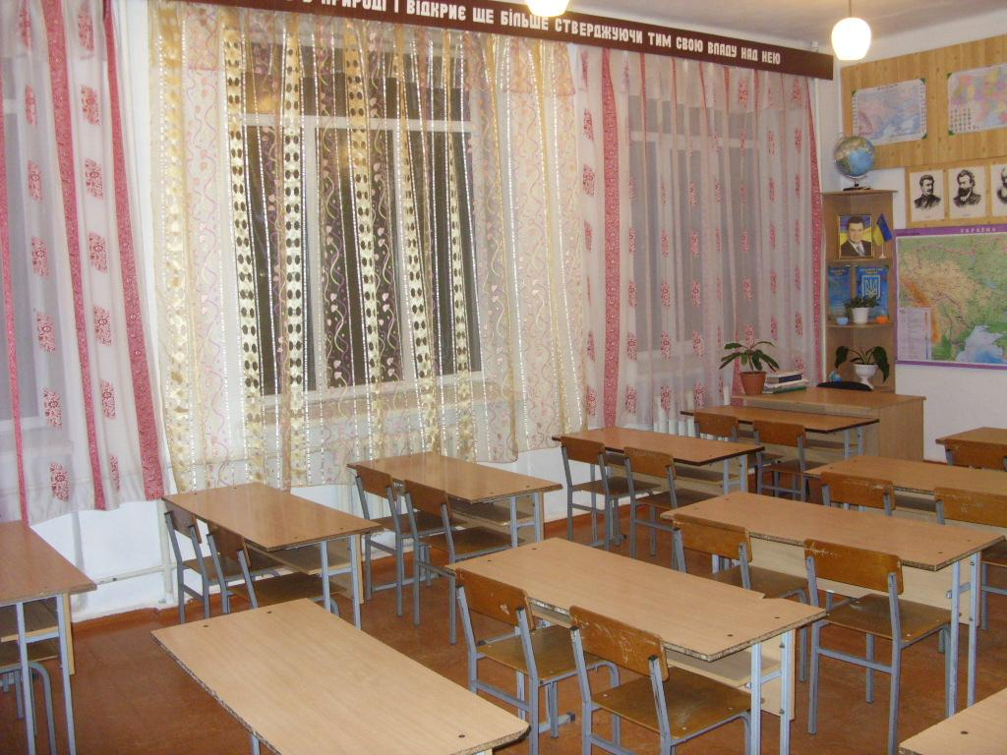
Кабінет географії

Slide 21
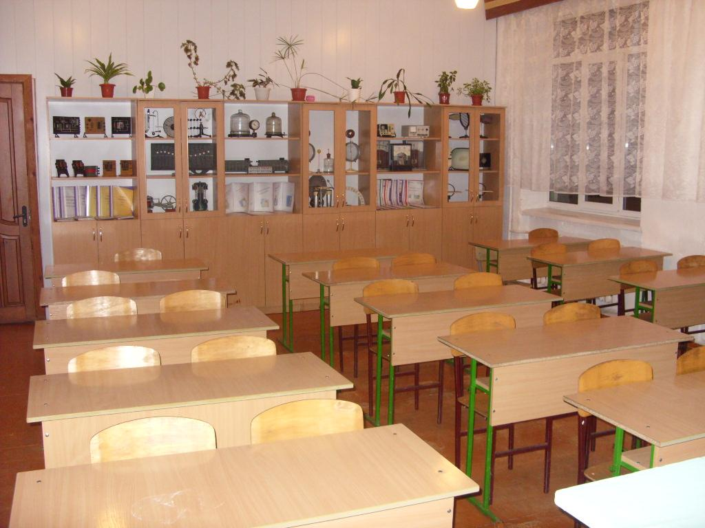
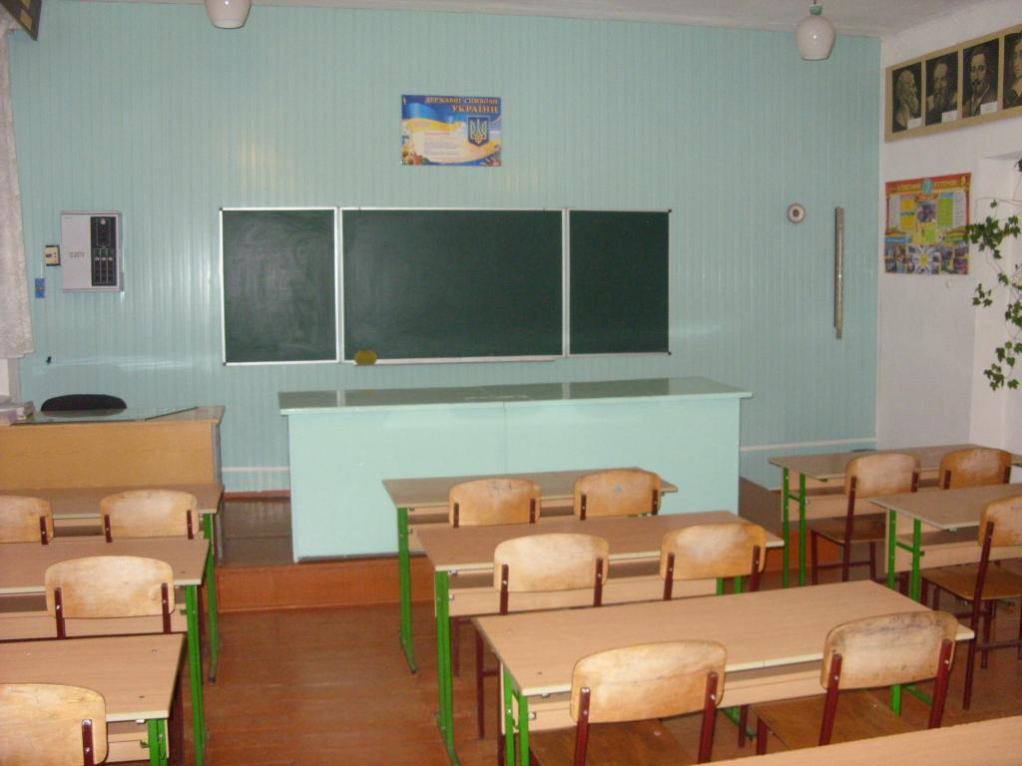
Кабінет фізики

Slide 22
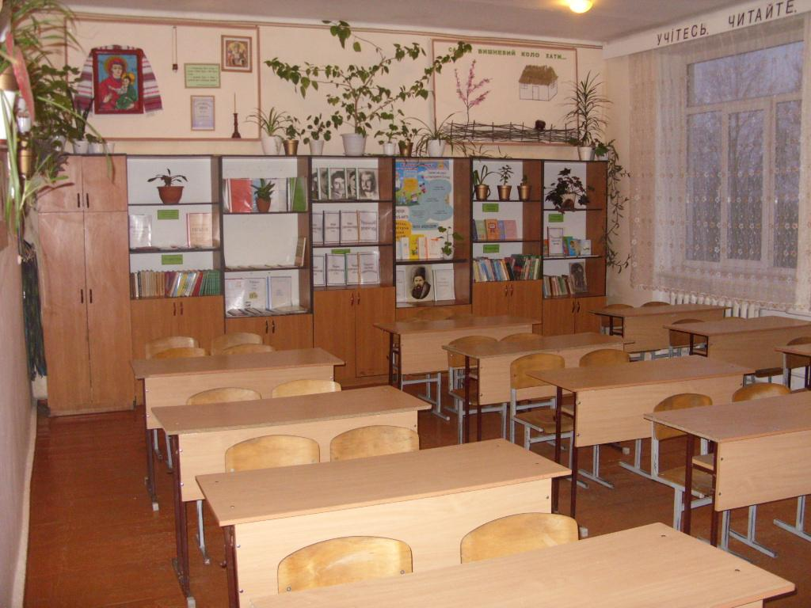
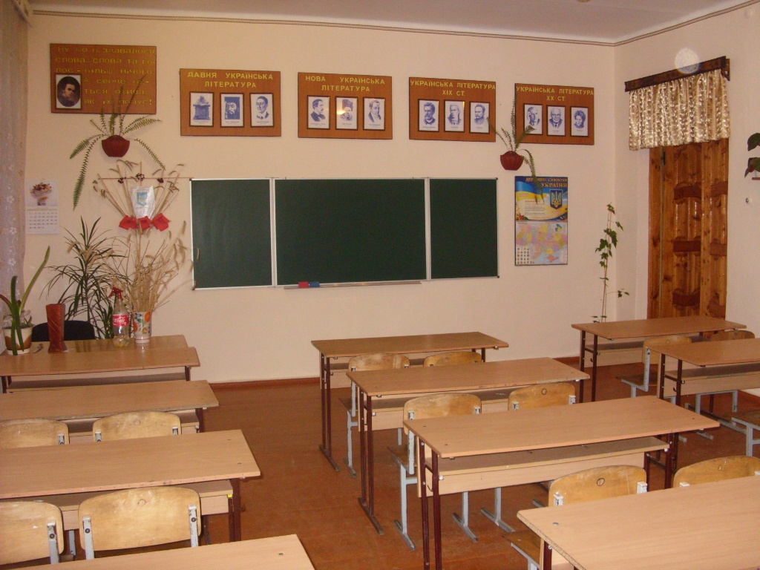
Кабінет української мови та літератури

Slide 23
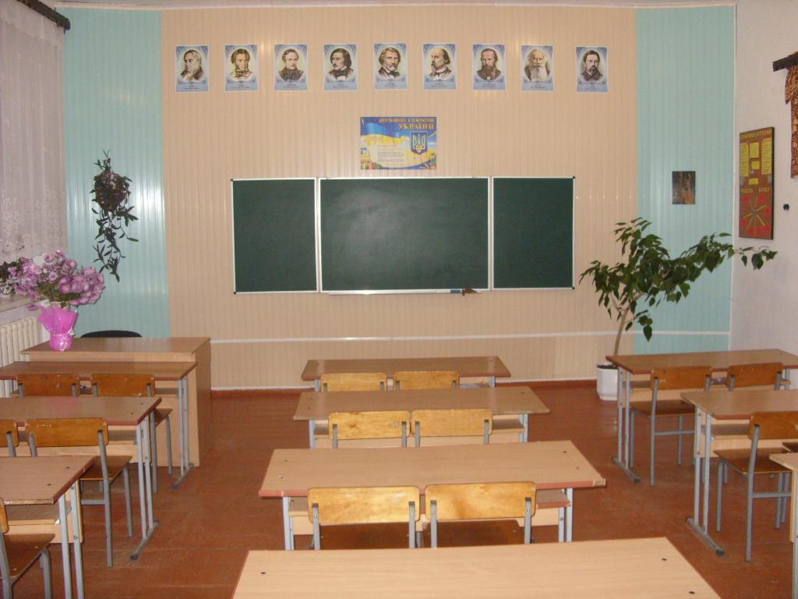
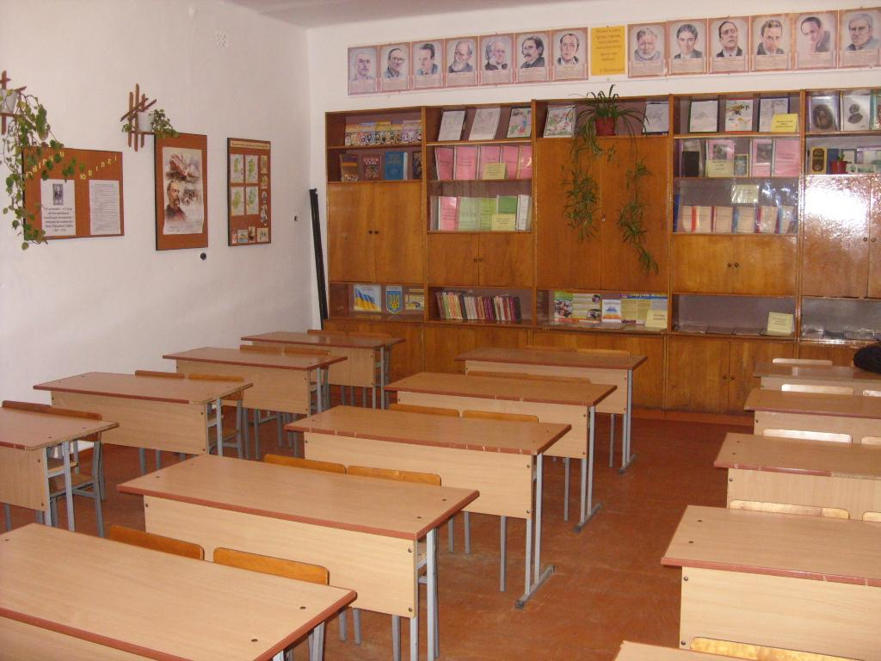
Кабінет зарубіжної літератури

Slide 24
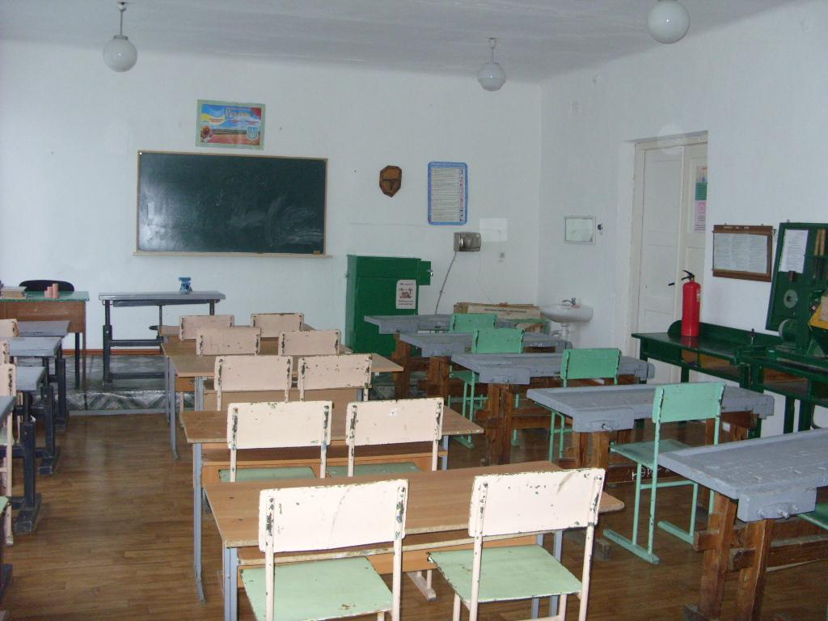
Комбінована майстерня

Slide 25
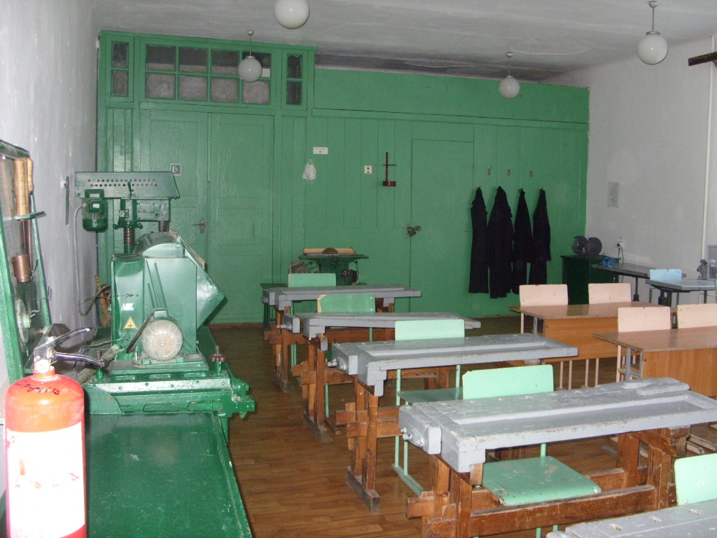
Комбінована майстерня

Slide 26
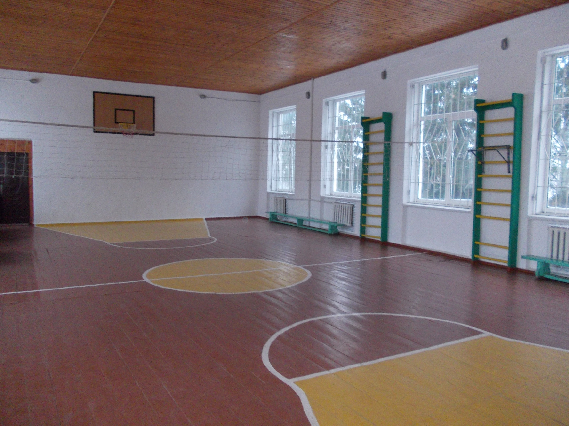
Спортивна зала

Slide 27
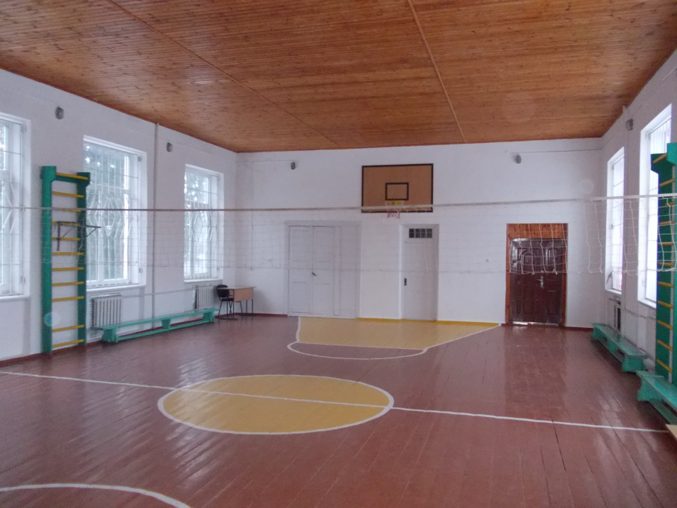
Спортивна зала

Slide 28
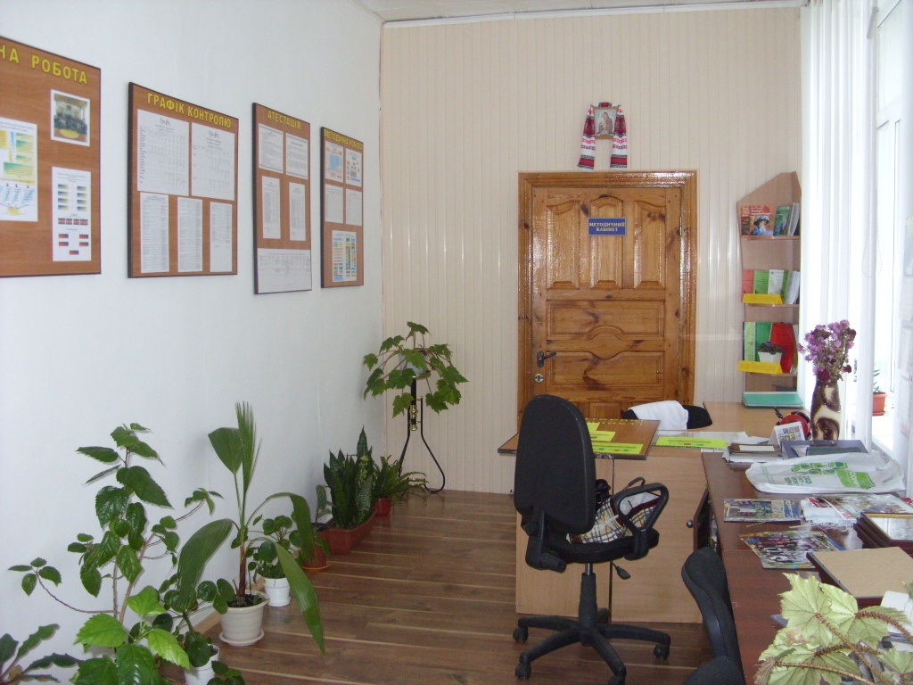
Кабінет заступників директора

Slide 29
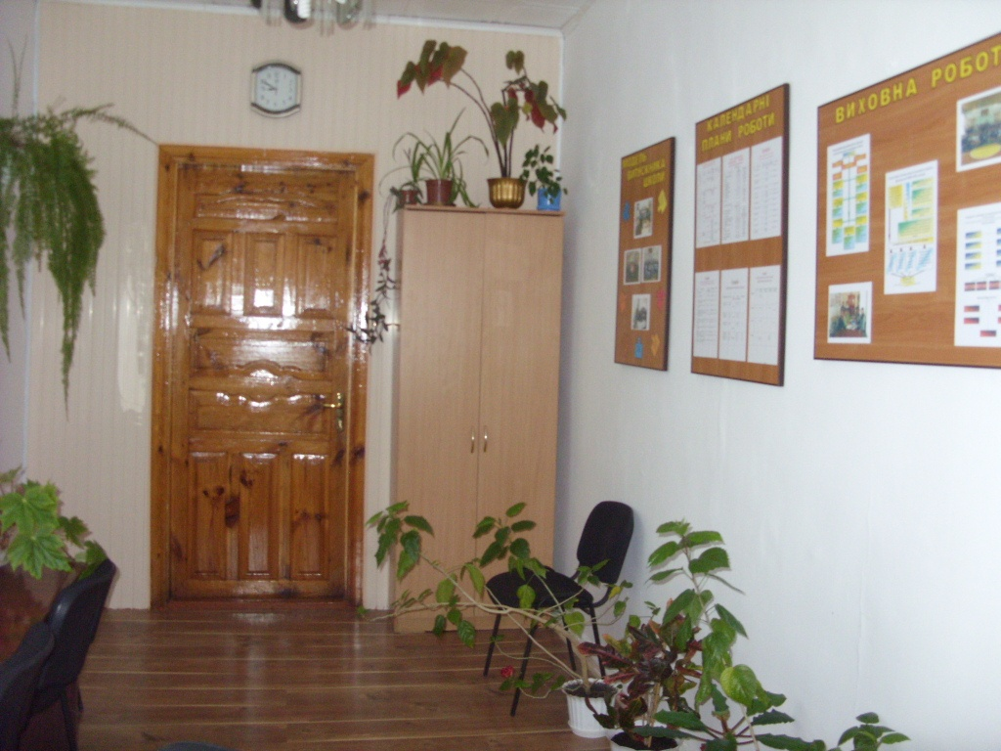
Кабінет заступників директора

Slide 30
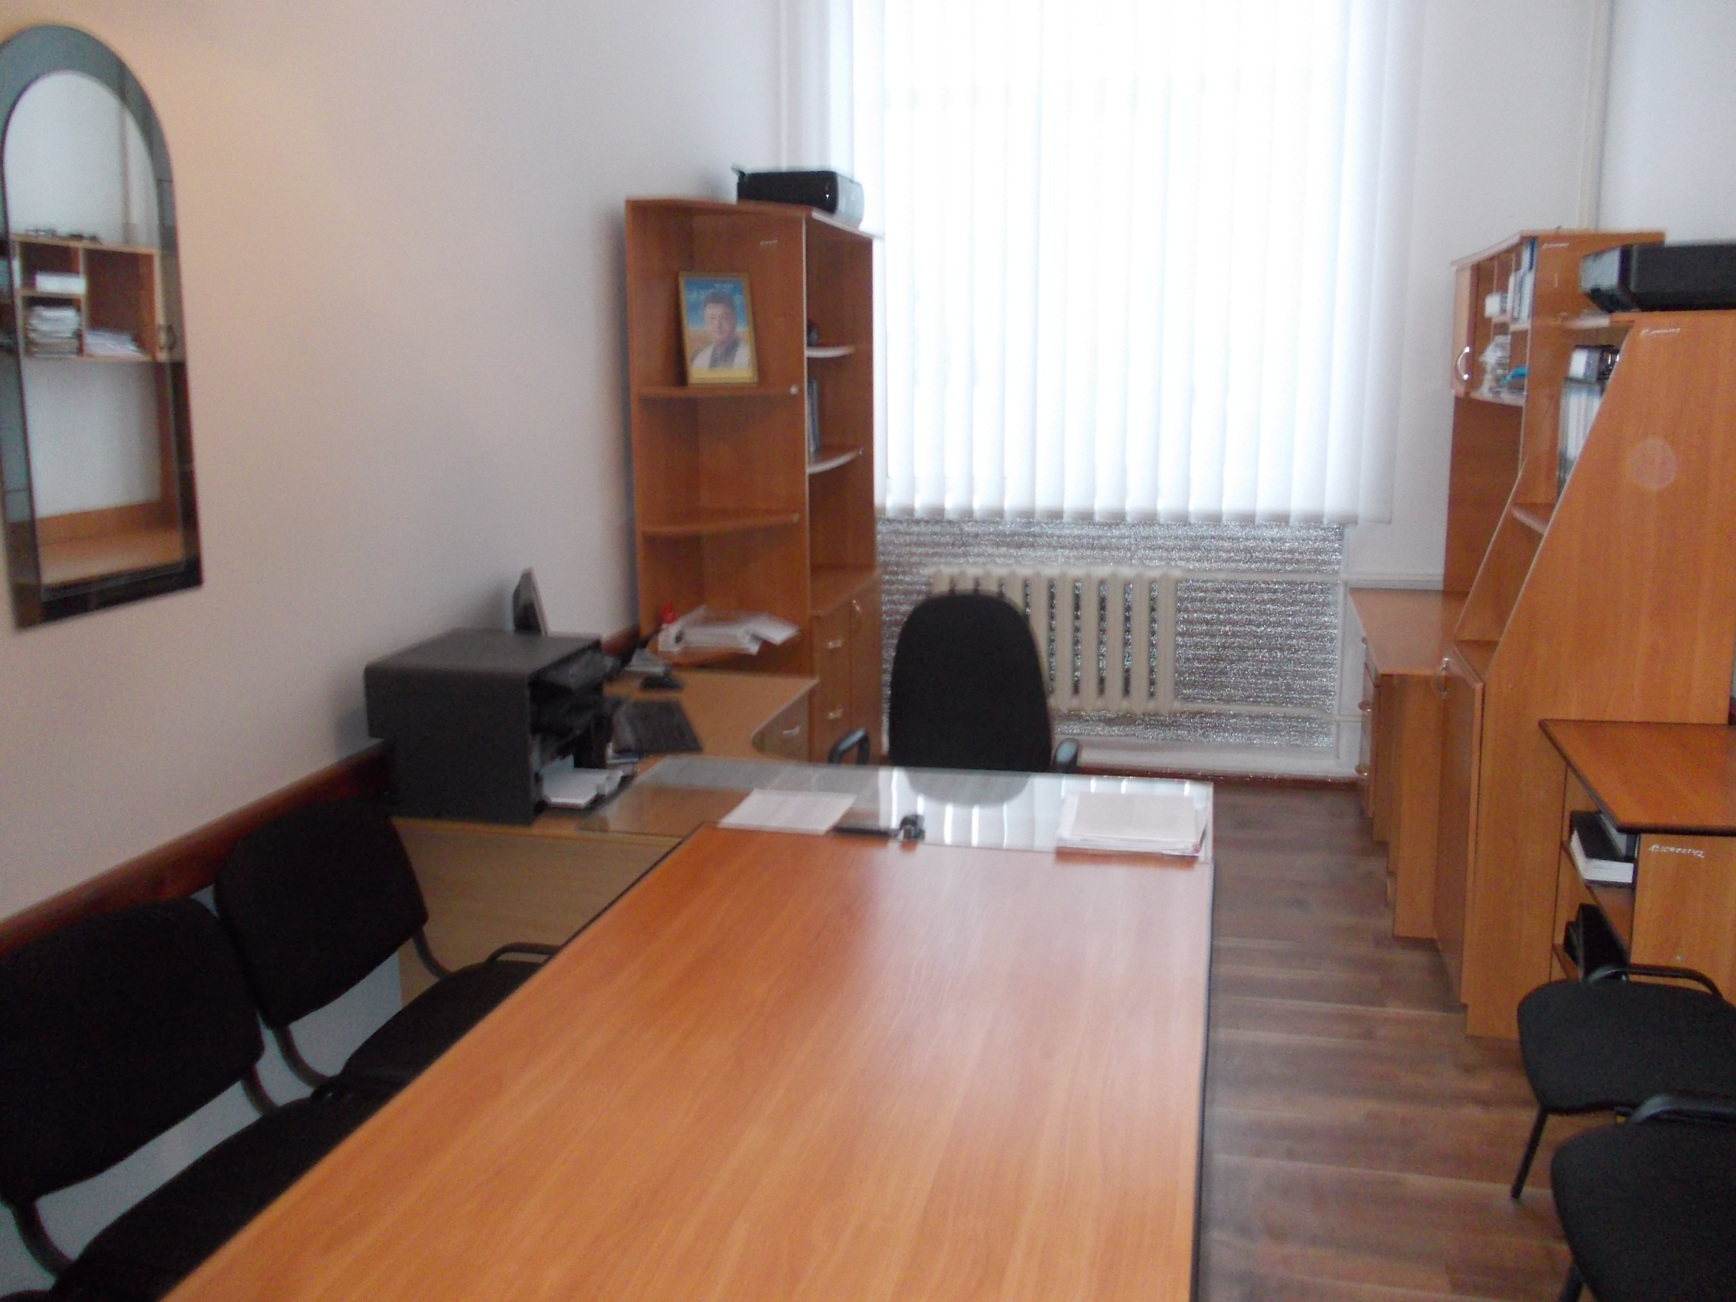
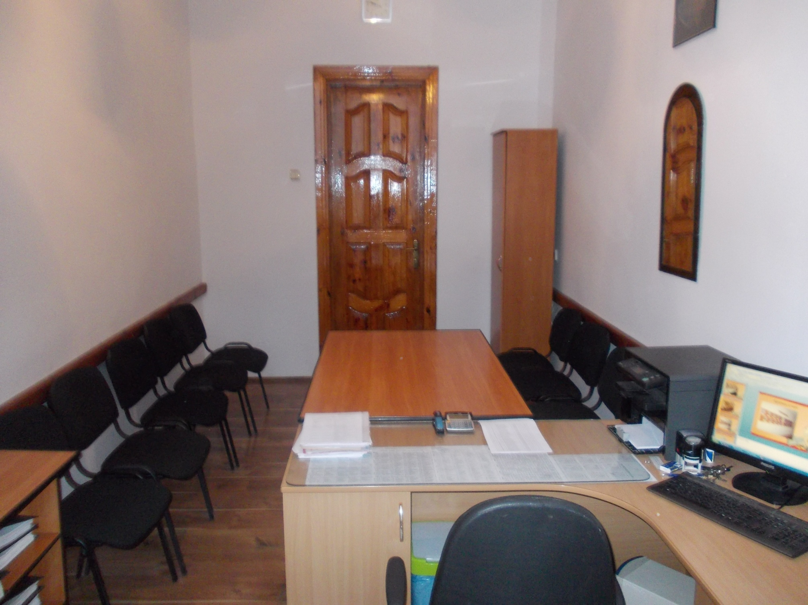
Кабінет директора

Slide 31
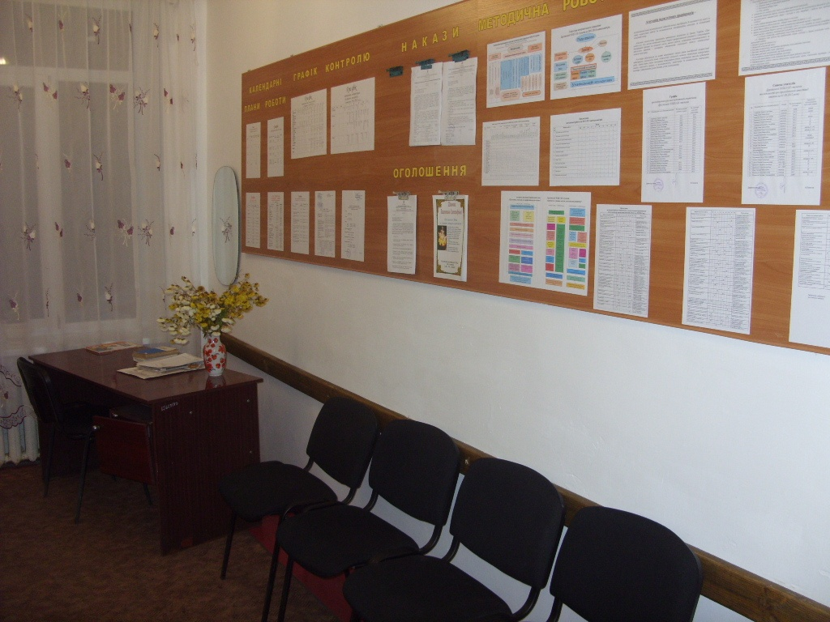
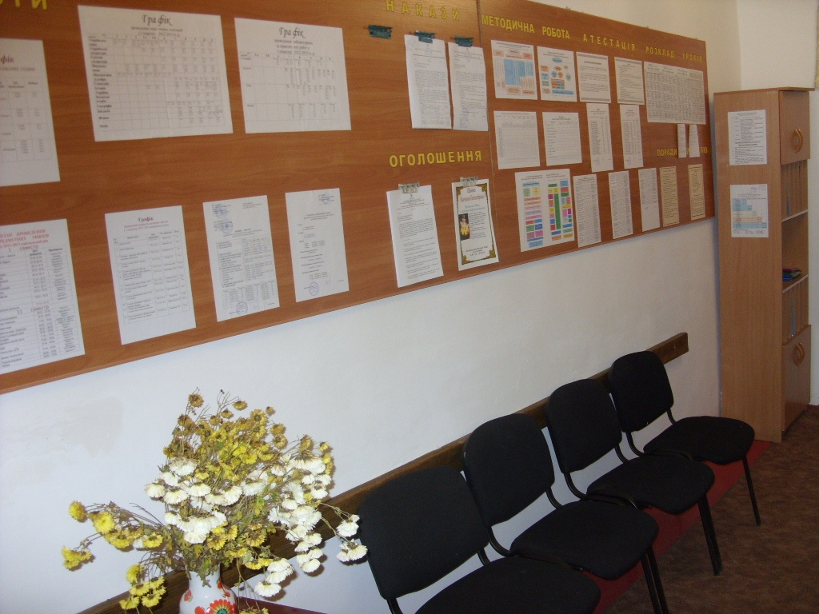
Учительська

Slide 32
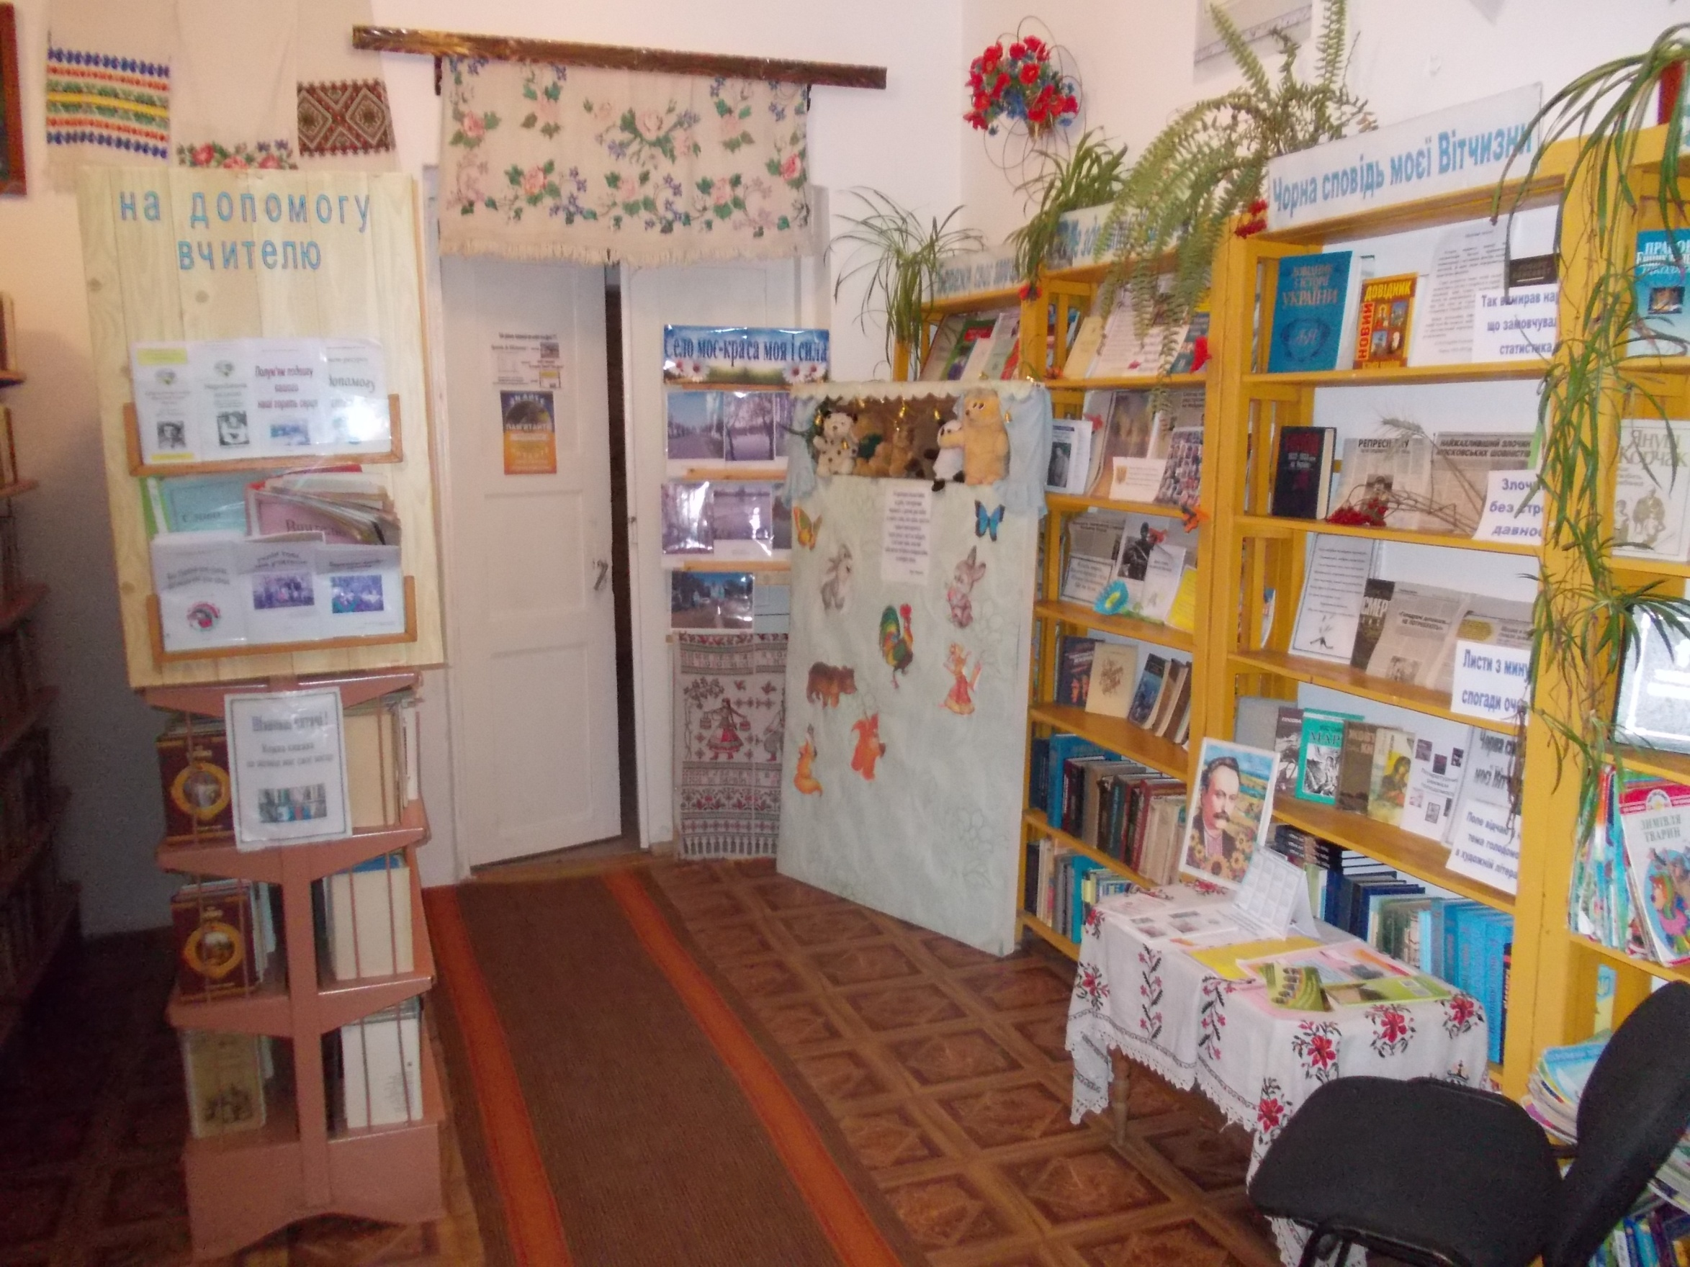
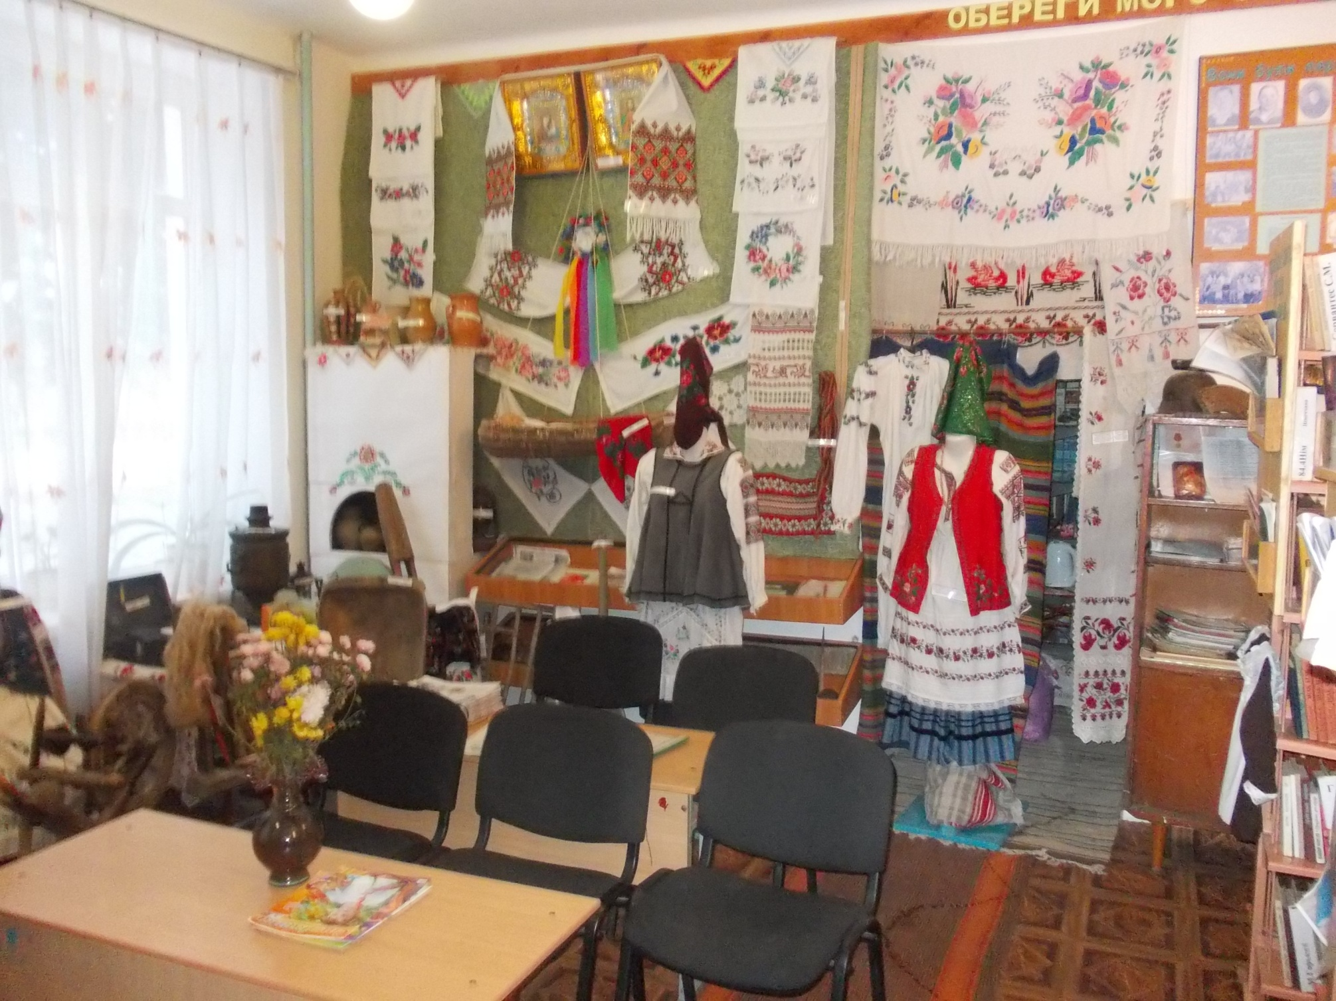
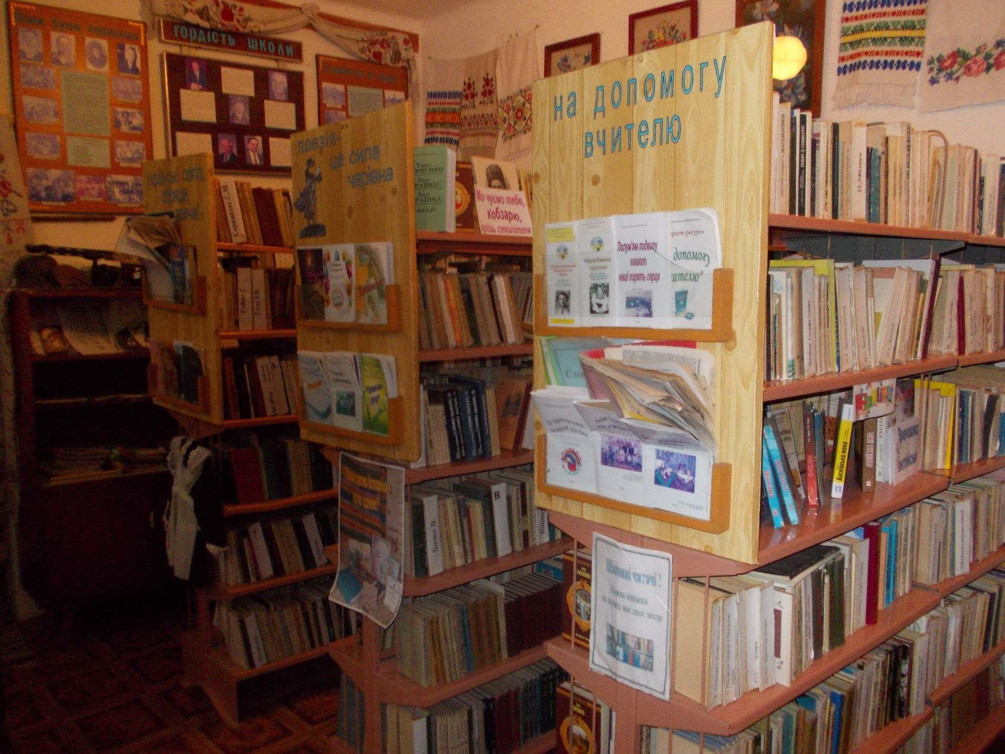
Бібліотека

Slide 33
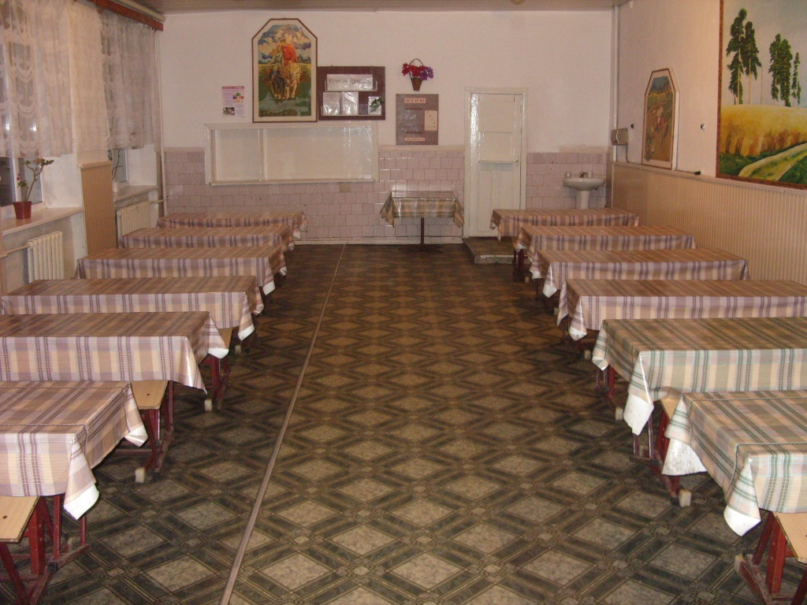
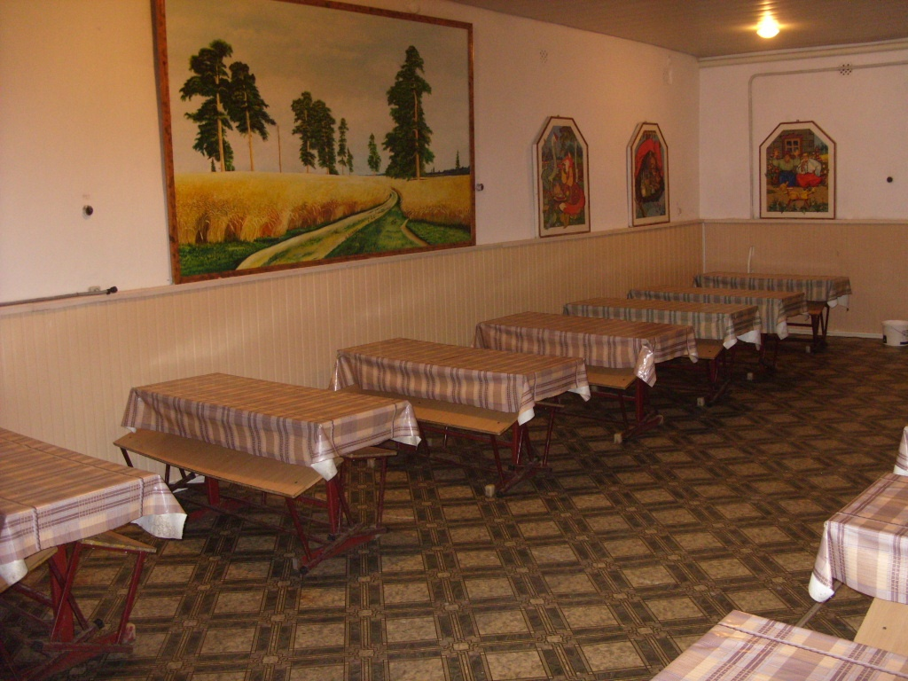
Їдальня

Slide 34
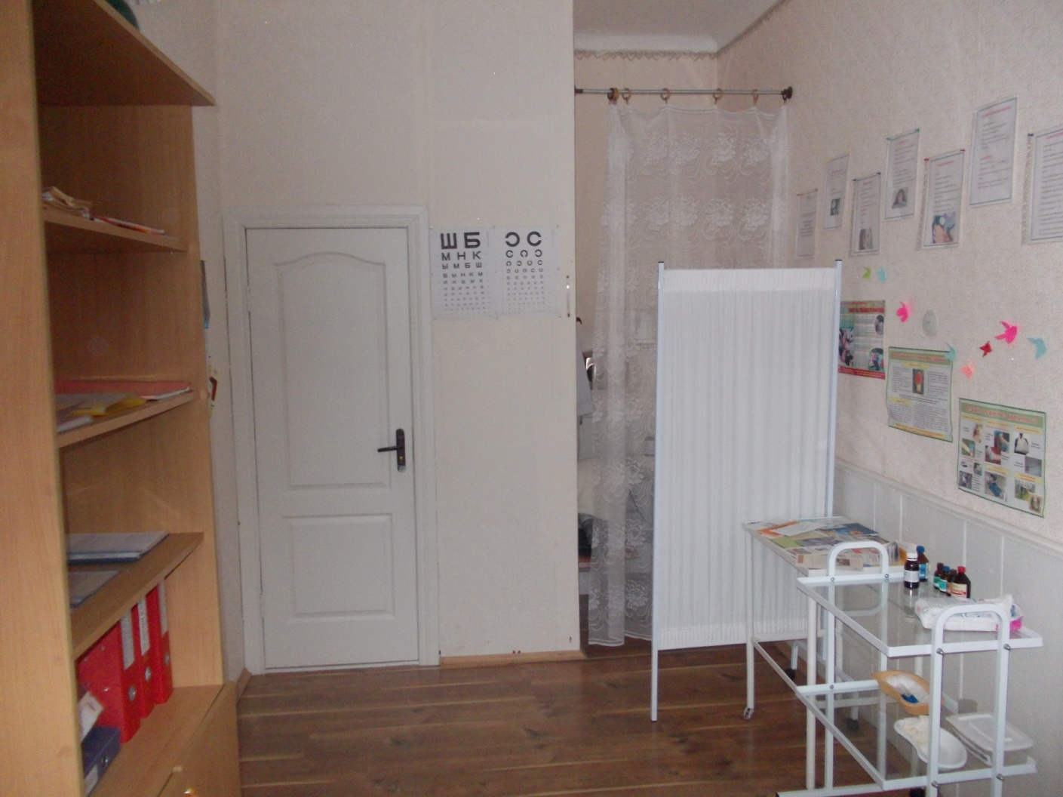
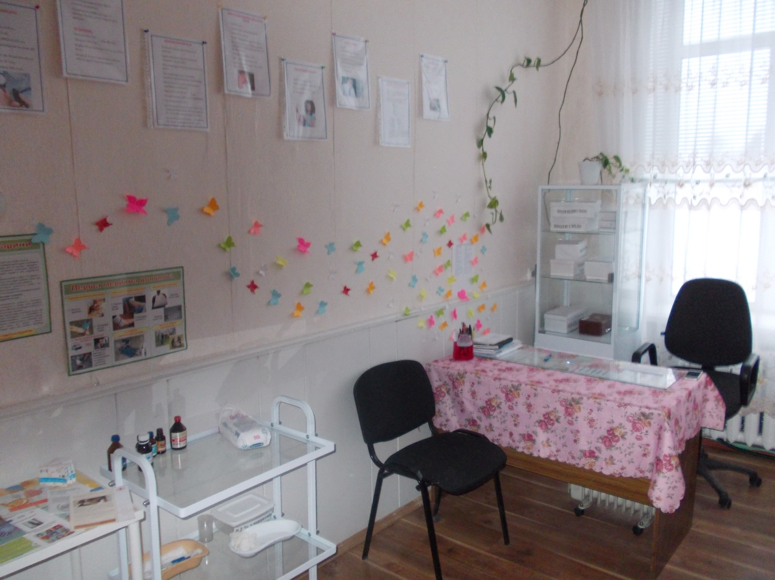
Медичний кабінет

Slide 35
Куточок історії

Slide 36
Куточок по національному вихованню

Slide 37
Куточок захисту Вітчизни

Slide 38
Кімната педагога-організатора та психолога

